Slide 1
(7) 애자일 프로세스
2장 프로세스와 방법론
폭포수 프로세스의 단점을 해결
절차와 도구보다 개인(팀원들간)과 소통을 중요시 한다
잘 쓴 문서보다는 실행되는 소프트웨어에 더 가치를 둔다 ➔ 품질 보다는 일정
계약 절충보다는 고객(사용자) 협력을 더 중요하게 여긴다
계획을 따라 하는 것보다 변경에 잘 대응하는 것을 중요하게 여긴다

Slide 2
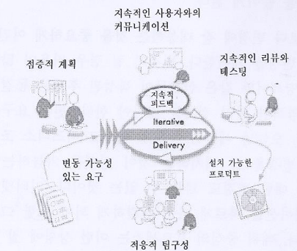
애자일 프로세스
사용사례 또는 사용자 스토리 이나 피처(feature) 단위
테스트 중심 개발(TDD: Test Driven Development): 모든 기능에는 유닛 테스트 코드가 먼저 작성되어야 함
Feature: A small, discrete piece of functionality desired by stakeholders (or clients).
For example, "Calculate the total of a sale", "Validate the password of a user", "Authorize the sales transaction of a customer".

Slide 3
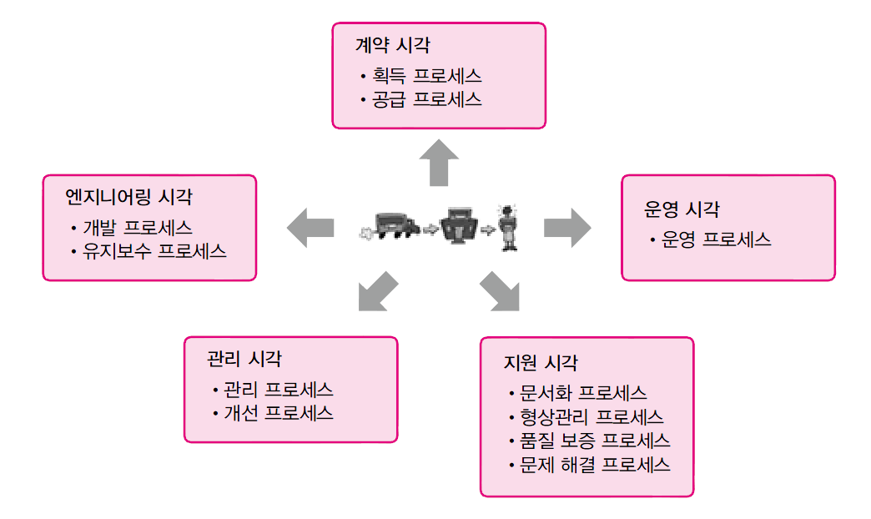
2.4 지원 프로세스
ISO/IEC 12207에서의 프로세스 그룹

Slide 4
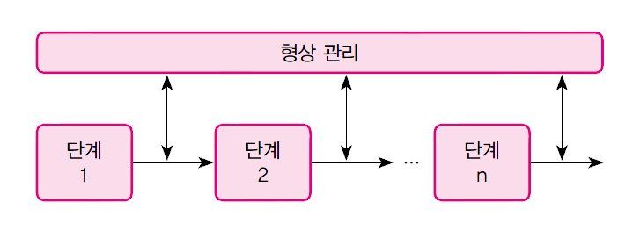
형상 관리 프로세스
개발 중에 발생하는 변경을 체계적으로 컨트롤 하는 것
개발작업과 독립적인 작업
개발
프로세스

Slide 5
(1) 형상 관리 기능
프로그램의 최신 버전 유지 (여러 버전들 중 누가 최신인가?)
지정된 버전으로 되돌아 갈 수 있는 기능
무허가 (unapproved) 변경이나 삭제를 방지
현 시스템에 대한 모든 정보, 문서 등의 정보를 모아 보관

Slide 6
(2) 형상관리 메커니즘
프로젝트에서 변경이 발생되었을 때 처리하는 시나리오를 다루는 메커니즘을 제공
형상 관리 대상 파악과 베이스라인 지정
버전관리
접근제어
형상 관리 아이템의 생명 주기
A baseline is a static (i.e. unchanging) snapshot of a set of predefined work products (formally approved) at any point in time.
반환
개발 중
검토 중
형상 관리
개발자 만족
승인

Slide 7
2.5 방법론
방법론
소프트웨어 프로세스의 각 작업을 어떻게 수행하느냐를 정의
프로세스
일반적으로 개발할 때 하여하는 할 작업만을 명시
어떤 관계가 있는지 나타내지 않음

Slide 8
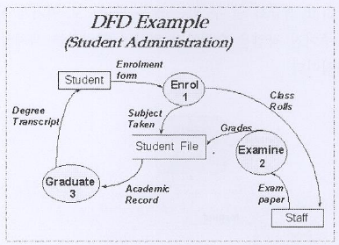
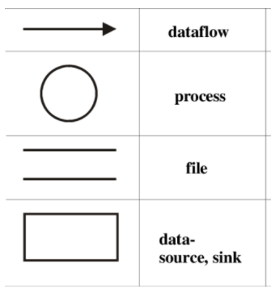
구조적 방법론
분리와 정복(divide and conquer) 원리 적용
자료 흐름도(DFD: Data Flow Diagram)를 구조도(Structure Chart)로 변경하는 과정
구조도 : 모듈 사이의 관계를 나타내는 그래프
자료 저장소
외부 엔터티

Slide 9
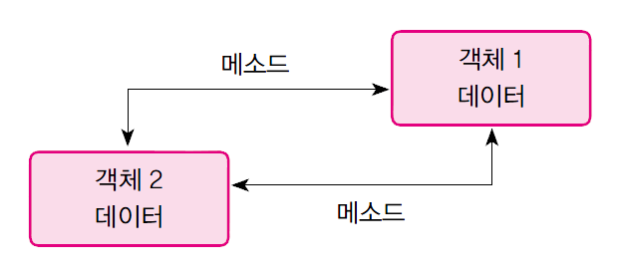
객체지향 방법론
자료와 함수를 가까운 곳에 정의하여 객체(object)로 묶어두고(encapsulation) 객체 사이에 메시지를 호출 전달하여 (메소드를 호출하여) 원하는 기능을 담당하게 하는 것
객체지향 패러다임

Slide 10

